Slide 1
南大在线测试——个人报告
报告人：曾庆扬

Slide 2
个人任务
1
参与表单的设计与实现，与后端约定表单的json数据格式:
软件项目委托测试申请书
软件项目委托测试保密协议
软件委托测试合同
测试报告
用户在线上填写、保存并提交表单，审核通过的表单可以下载相应的文档到本地.
2
设计与实现委托详情与项目详情页面：
用户通过查询委托/项目详情了解委托/项目的进展情况，知悉相关的审核意见，并可以跳转查看或下载委托/项目相关的文档.

Slide 3
个人工作量统计
代码总行数：2737行
页面数：6（含16个子页面）
参与完成文档：项目研发报告
Commit次数：38

Slide 4
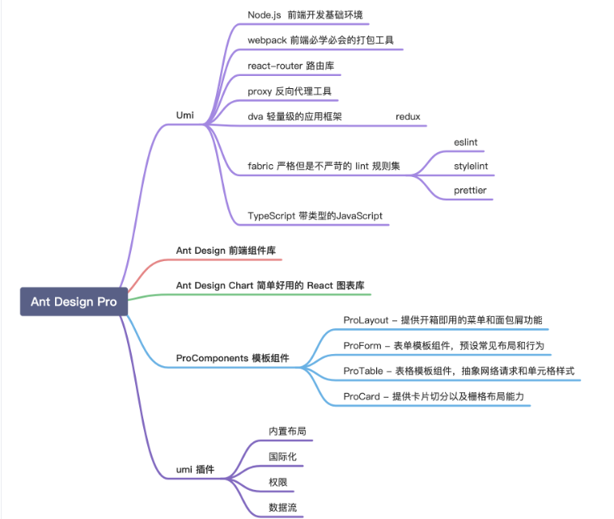
实验前的准备——学习的技术
Ant Design Pro是本团队实验的基础框架，组件丰富、中文文档良好，
但涉及到的技术栈也非常多，作为第一次接触前端框架的新手，
在正式实验前我花了三周学习框架相关的技术，ADP涉及到的技术栈如右：

Slide 5
技术概要
1
UMI:umi是Pro的底座，在快速上手框架时要了解umi的基本工作流程，包括编译、路由配置、数据流管理等.
UMI:umi是Pro的底座，在快速上手框架时要了解umi的基本工作流程，包括编译、路由配置、数据流管理等.
2
Ant Design: 使用React UI组件库antd，满足本实验研发中后台产品的需求，如Typography（排版）、Layout（布局）、Steps（步骤条）、Form（表单）、Card（卡片）等核心组件会频繁的使用到.
3
ProComponents: 对antd组件库的组装，开箱即用，更加专注于表单页面的设计.
4
Ant Design Pro V5: Pro V5对上一版本进行升级，框架某些地方改动明显，如initialState在v5中替代了原来的自带model，v5中还自带了useRequest hooks，很多页面并不需要数据共享，可以用useRequest来快速的网络请求，并且内置了loading和run来指示状态和重新请求数据.

Slide 6
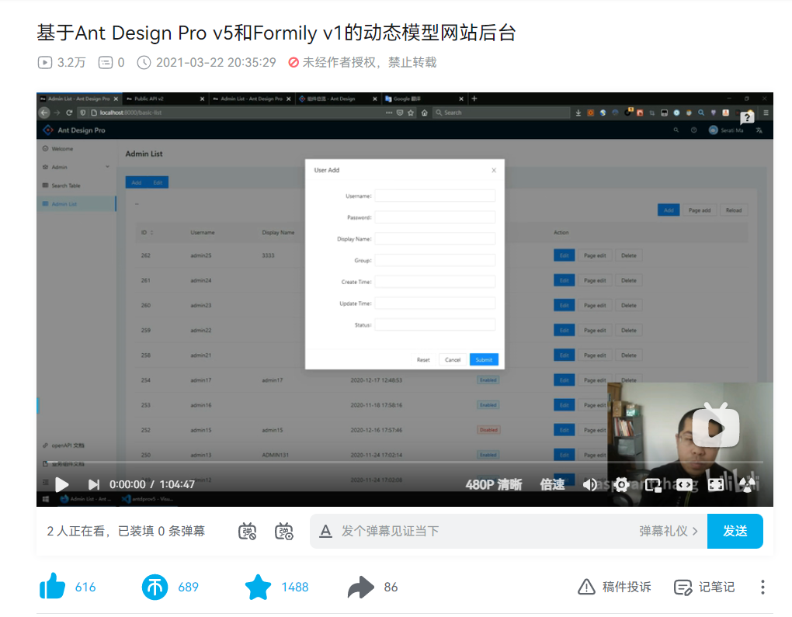
学习指南
1
ADP官方文档: https://pro.ant.design/zh-CN/docs/overview
2
Ant Design of React: https://ant.design/docs/react/introduce-cn
3
React网站开发实践课程: https://www.bilibili.com/video/BV1g54y187LJ?p=9&spmidfrom=333.880.myhistory.page.click&vdsource=66a2fb03c796e756b2f684d29ff3838a[基于Ant Design Pro v5和Formily v1的动态模型网站后台]

Slide 7
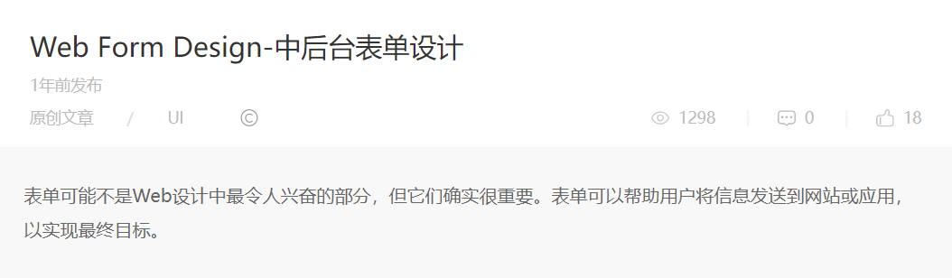
表单设计
用户交互
表单类型
布局与排版

Slide 8
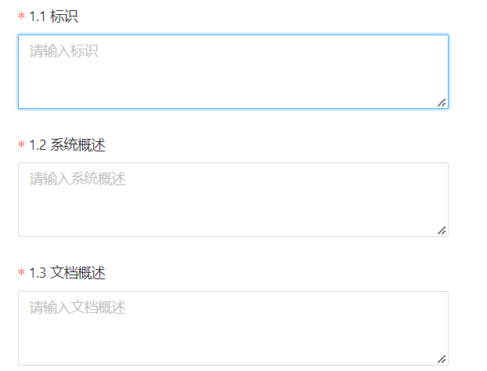
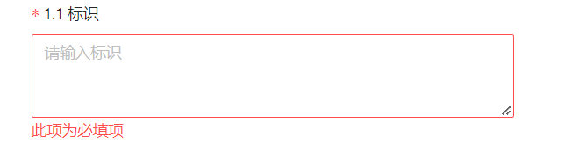

表单设计——用户交互
标签：表单字段结构（左右 / 上下 / 内嵌）
输入框大小
输入限制
占位符
报错提醒
帮助性信息
输入框焦点
结果反馈
…
报错提醒
占位符
结果反馈

Slide 9
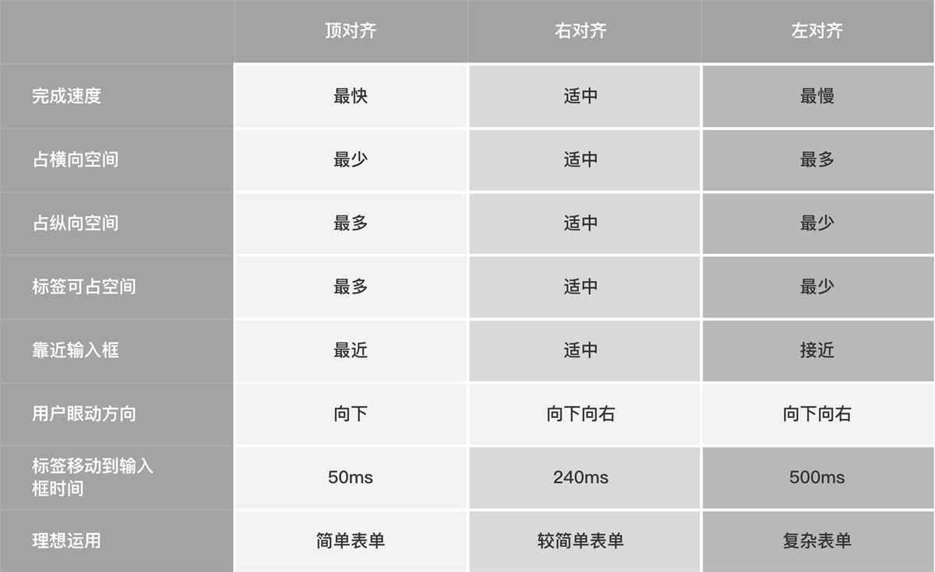
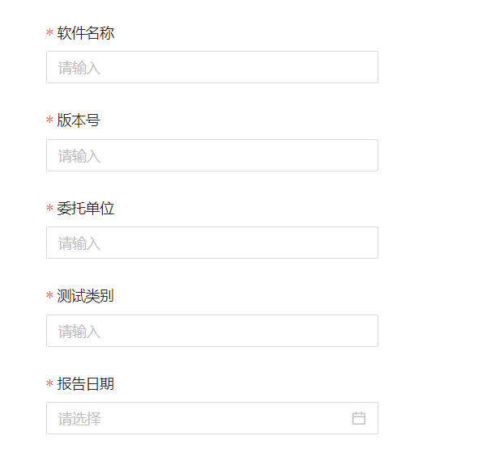
表单设计——标签
合理的表单结构，能提高用户阅读效率，同时还能降低信息填写时的错误率

Slide 10
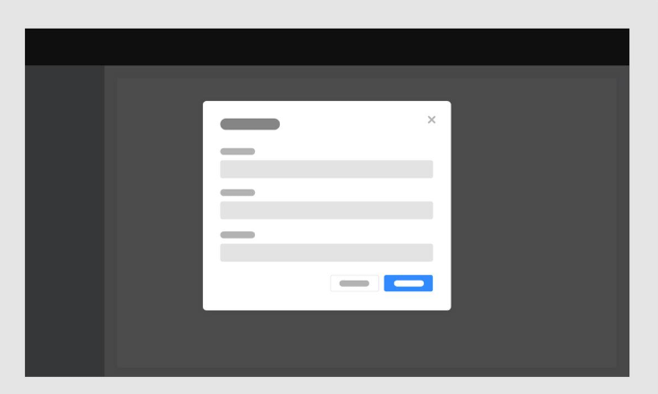
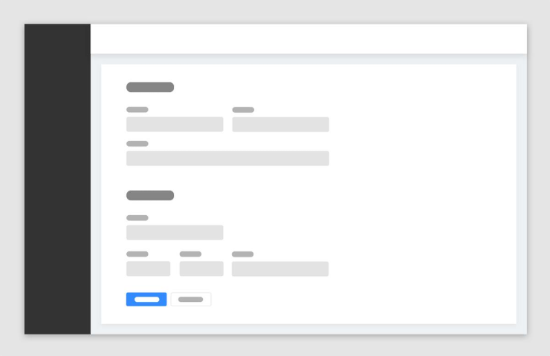
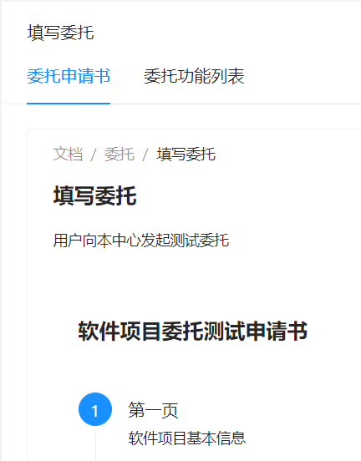
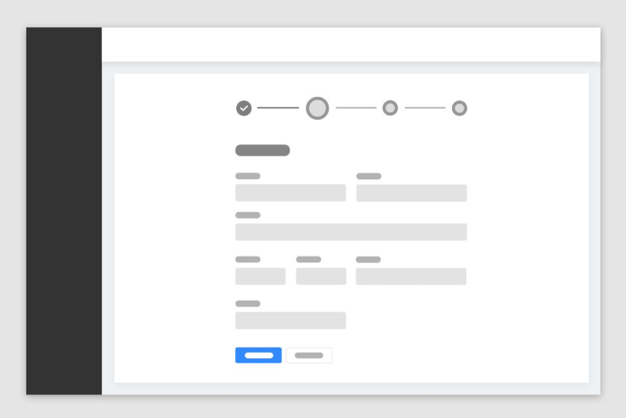
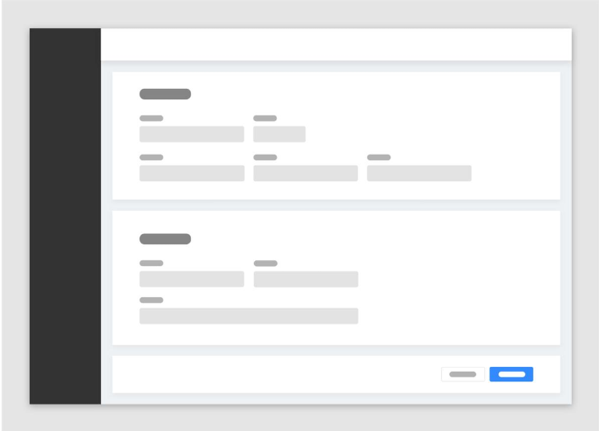
表单设计——布局
布局类型
常规布局（简单）
表单类型
基础表单or分步表单
区域分组布局（复杂）
多列布局（较复杂）
卡片分组布局（高复杂）

Slide 11
个人感想
此次软件工程大实验是我在本科阶段做过的最大的协作开发项目，我们团队的人都能秉承着正确做事的态度协同合作，这在很大程度上提高了我们团队的合作效率，在这里向他们表示感谢。
项目初期张嘉麒同学作为产品经理，积极调研项目需求，作出产品需求文档并第一个获得了南大测试中心负责人的审批，这让我们的项目起步早，准备时间充足。
项目早期苏晨阳同学作为技术leader，坚定地选择了Ant Design Pro作为我们项目的开发框架，尽管彼时团队的各位成员此前很少接触到前端的技术栈，但我们在花费时间学习后都成功地开始使用这个框架进行开发，提高了开发效率。
项目中期刘京龙同学和刘东旭同学以及本人主要负责推动整个主体项目流程（委托管理和项目管理）的开发，使用git和github进行了多次的代码提交、代码合并，协同开发，提高开发效率。
整个项目周期中何健平同学作为小组组长，每周日固定组织周会，统筹项目进展，记得张天老师说过始终保持团队内部密切沟通的小组才能生产出更优秀的产品，我们团队每周频繁的讨论让我对此有所体会。
此外，还要感谢与我们组对接的后端B组的各位同学，两个团队共同确定了项目需求，在研发过程中使用Apifox进行接口设计和实现，共同推动了完整项目的进展。

Slide 12
个人感想
在开发的过程中我也认识到了使用第三方工具的重要性，曹春老师经常提到要多使用工具来提升开发的效率，在这次大实验中，我们在代码开发使用了Ant Design Pro，Apifox，Ant Design等工具，在填写复杂的线上表单时，我发现了一个非常好用的谷歌插件RoboForm，它能够快速地完成表单的自动化填写，避免了此前手动填表的繁琐工序。
此次实验让我对前端编程有了新的了解，也弥补了本科阶段没有尝试过前端编程的遗憾，在完成整个项目之后获得了成就感。
最后感谢曹春老师、张天老师和王林章老师在这门课上所给出的指导和提供的帮助。

